Slide 1

Parties et accessoires

Slide 2
Parties et accessoires
Pas de définition générale dans le tarif
Seulement une définition ou règle pour certaines sections ou certains chapitres
Arrêts de la CJUE

Slide 3
Parties
La notion de «parties» implique la présence d’un ensemble pour le fonctionnement duquel celles-ci sont indispensables. (C-152/10 Unomedical §29)
→ Les parties doivent être indispensables pour le fonctionnement de l’ensemble!

Slide 4
Accessoires
La notion d’«accessoires» suppose d’être en présence d’organes d’équipement interchangeables permettant d’adapter un appareil à un travail particulier ou lui conférant des possibilités supplémentaires ou encore le mettant en mesure d’assurer un service particulier en corrélation avec sa fonction principale. (C-152/10 Unomedical §29)
permettant d’adapter un appareil à un travail particulier
lui conférant des possibilités supplémentaires
le mettant en mesure d’assurer un service particulier en corrélation avec sa fonction principale

Slide 5
Parties section XVI
Les parties de machines sont classées conformément aux règles ci-après:
les parties consistant en articles compris dans l'une quelconque des positions des chapitres 84 ou 85 relèvent de ladite position, quelle que soit la machine à laquelle elles sont destinées;
lorsqu'elles sont reconnaissables comme exclusivement ou principalement destinées à une machine particulière ou à plusieurs machines d'une même position, les parties sont classées dans la position afférente à cette ou à ces machines
les autres parties relèvent des nos 8409, 8431, 8448, 8466, 8473, 8503, 8522, 8529 ou 8538, selon le cas, ou, à défaut, des nos 8487 ou 8548.

Slide 6
Parties chapitre 90
Les parties et accessoires pour machines, appareils, instruments ou articles du présent chapitre sont classés conformément aux règles ci-après:
les parties et accessoires consistant en articles compris dans l'une quelconque des positions du présent chapitre ou des chapitres 84, 85 ou 91 relèvent de ladite position quels que soient les machines, appareils ou instruments auxquels ils sont destinés;
lorsqu'ils sont reconnaissables comme exclusivement ou principalement destinés à une machine, un instrument ou un appareil particuliers ou à plusieurs machines, instruments ou appareils d'une même position, les parties et accessoires sont classés dans la position afférente à cette ou ces machines, instruments ou appareils;
les autres parties et accessoires relèvent du no 9033.

Slide 7
Parties chapitre 95
Les parties et accessoires reconnaissables comme étant exclusivement ou principalement destinés aux articles du présent chapitre sont classés avec ceux-ci.

Slide 8
Parties et fournitures d’emploi général
Les articles des positions 7307 (accessoires de tuyauterie), 7312 (câbles) , 7315 (chaînes), 7317 (clous) ou 7318 (vis), ainsi que les artciles similaires en métaux communs, autres que ceux spécialement conçus pour être utilisés comme implants dans la médecine, la chirurgie, l’art dentaire ou l’art vétérinaire
Les ressorts et lames de resorts autres que les resorts d’horlogerie
Les articles des positions 8301 (cadenas, serrures), 8302 (garnitures pour meubles), 8308 (fermoirs) , 8310 (plaques indicatrices) ainsi que les cadres et la miroiterie du 8306.

Slide 9
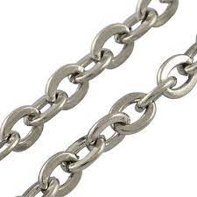
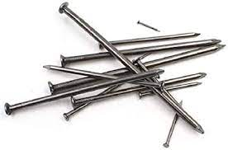
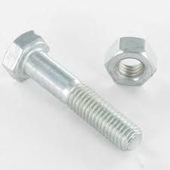
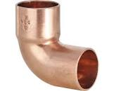
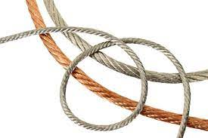
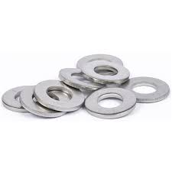
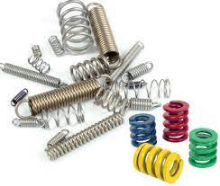
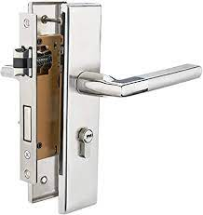
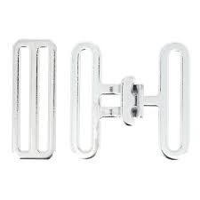
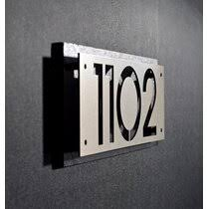
Note 2 Section XV
Parties et fournitures d'emploi général:

